Slide 1
State Management

Slide 2
Upphovsrätt för detta verk
Detta verk är framtaget i anslutning till kursen ASP.NET Web Forms vid Linnéuniversitetet.
Du får använda detta verk så här:
Allt innehåll i detta verk av Mats Loock, förutom Linnéuniversitetets logotyp och symbol samt ikoner, bilder och fotografier, är licensierad under:
Creative Commons Erkännande 4.0 Internationell licens.
http://creativecommons.org/licenses/by/4.0
Det betyder att du i icke-kommersiella syften får:
kopiera hela eller delar av innehållet
sprida hela eller delar av innehållet
visa hela eller delar av innehållet offentligt och digitalt
konvertera innehållet till annat format
du får även göra om innehållet
Om du förändrar innehållet så ta inte med Linnéuniversitetets logotyp och symbol samt ikoner och fotografier i din nya version!
Vid all användning måste du ange källan: ”Linnéuniversitetet – ASP.NET Web Forms” och en länk till https://coursepress.lnu.se/kurs/aspnet-web-forms och till Creative Common-licensen här ovan.

Slide 3
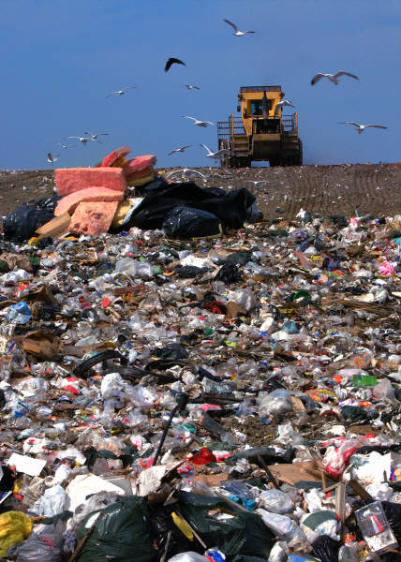
Vad händer med mina objekt och värden?
Varje gång webbservern kör din sida initieras allt och från början, objekten som representerar sidan på servern skapas, renderas ut till klienten och till sist ”förstörs” alla objekt och variabler.
Detta leder till problem när variablers värden ska behållas mellan ”postbacks” eller över flera sidor i en webbapplikation.
Problemet har flera lösningar, som passar olika bra beroende av sammanhanget.

Slide 4

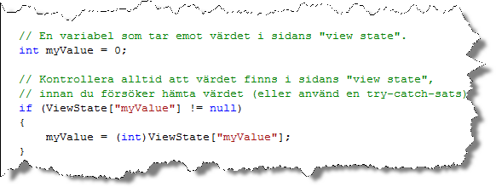
View State
Webbkontroller använder sig av ”view state” för att bevara status mellan ”postbacks”.
Du kan också använda dig av en sidas ”view state” att spara data i.

Slide 5
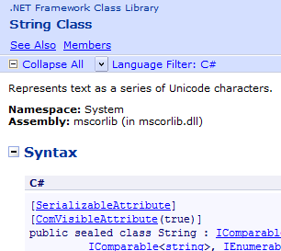
Spara objekts data - serialisering
För att kunna spara objekts data i en sidas ”view state” måste objektet gå att serialisera.
Vilka klasser som är serialiseringsbara hittar du enklast i online-hjälpen.
Klasser du skriver själv gör du serialiseringsbara med hjälp av attributet Serializable.
[Serializable]
public class MyClass
{
...
}

Slide 6


Fördelar och nackdelar med ”view state”
Fördelar
  Enkelt att använda.
  Tar inte upp något minne på server.
  Finns ingen tidsbegränsning.
Nackdelar
  Ingen säker lösning.
  Kan inte användas över flera olika sidor, bara ”postbacks”.
  Ingen bra lösning när du behöver hanterar stora datamängder.

Slide 7
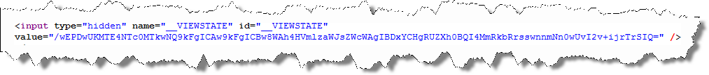
ViewState och säkerhet
Det är lätt att tro att datat i ”view state” är krypterad när du ser den. Så är dock inte riktigt fallet. Vill du använda kryptering finns två lösningar:
  Använda ”hash code”.
    <%@ Page EnableViewStateMAC=”true” %>
    Använder ”checksum” som försvårar att en ”view state” manipuleras.
    Kan dock knäckas.
    Använder maskinspecifik nyckel för att beräkna ”checksum”.
    Är aktiverad som standard.
  Använda ”view state encryption”.
    <%@ Page ViewStateEncryptionMode=”always” %>
    Använder en maskinspecifik nyckel för krypteringsalgoritmen.

Slide 8
Query String
Fördelar
  Oerhört enkelt att skapa när man endast behöver hantera små mängder data.
  Belastar inte servern.
  Datat tillgängligt över flera sidor (inte bara i samband med ”postbacks”).
Nackdelar
  Bara enkla URL-tillåtna strängar fungerar.
  Informationen syns väl och är lätt att manipulera.
  Många webbläsare har en begränsning på hur långa strängarna kan vara, men minst 2 kbyte data kan överföras enligt standarden.

Slide 9
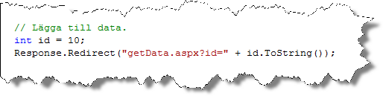

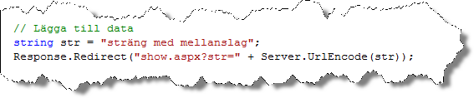
Att använda ”querystring”
URL Encoding
  Det är viktigt att säkerställa att strängen som skickas innehåller tecken som kan tolkas av alla webbläsare.

Slide 10
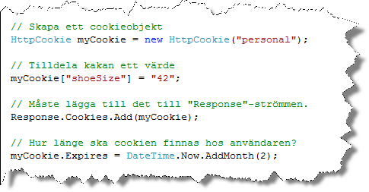
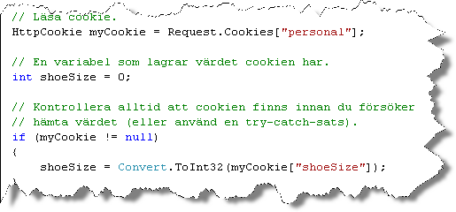

Cookies
Användande av ”cookies” kräver mer kod, bl.a. kan du ange hur länge datat ska sparas på klienten.
Klassen HttpCookie finns i namnrymden System.Web, inte System.Net som det felaktigt står på sidan 256 i kurslitteraturen.

Slide 11
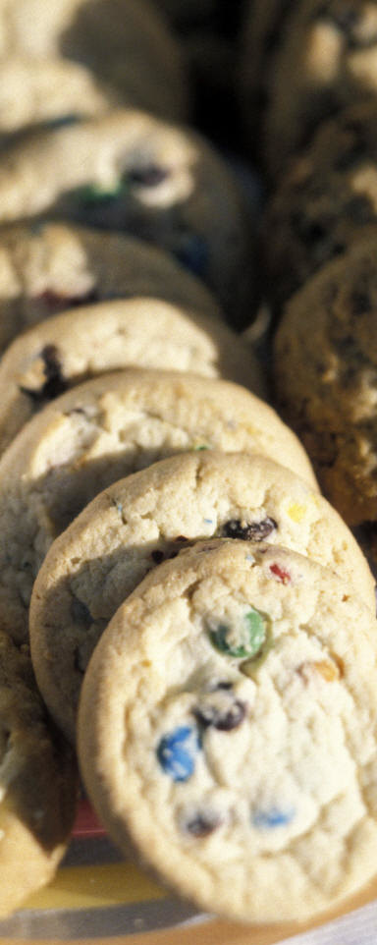
Fördelar och nackdelar med cookies
Fördelar
  Kan spara data över längre tid än en session.
  Enkelt att använda i vilken sida som helst i
  applikationen (märks inte hos användaren).
Nackdelar
  Vissa användare blockerar cookies.
  Enkla att snappa upp och läsa av, samt ändra.
  Inget bra sätt att spara större mängder av data.
  (Fungerar kanske inte i mobila enheter.)

Slide 12

Session State
Sessionsvariabler är en lite mer avancerad teknik för att lösa problemet med bevarande av data mellan ”postbacks”.
Hanteringen av sessionsvariabler påminner syntaxmässigt mycket om hur ”view state” fungerar, men datat sparas på servern, och det går att komma åt datat från (nästan) alla delar av applikationen.
En användare har ett unikt sessionsid, som sessionsvariablerna är kopplade till.
  Vanligt i samband med kundvagn på e-handelswebbplatser.
Nackdelen är att det tar upp minne på webbservern.
Det är möjligt att spara alla typer av objekt i en sessionsvariabel.

Slide 13
Session – så fungerar det
Eftersom denna teknik inte finns i HTTP-protokollet är det ASP.NET som har hand om det.
Lösningen är ett 120-bitars ID-nummer som är unikt för varje användare och så pass slumpartat så att det inte går att gissa sig till.
Detta ID är det enda som skickas mellan klient och server.
  Antingen via ”cookie” eller modifierad URL.
Sessionsdata kan sparas på flera olika sätt:
  In-Process – sparas i primärminnet på den server där applikationen körs. (standard)
  StateServer – sparas i primärminnet på en separat server.
  ASPState Database – sparas i en SQL Server.

Slide 14
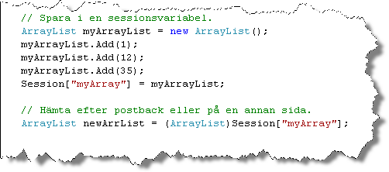
Hur använda och livslängd
Sessionsdata försvinner när…
  …det sker en time-out (20 minuter i regel).
  …användaren loggar ut från webbapplikationen (om användaren loggat in).
  …Session.Abandon() exekveras.
  …applikationsdomänen går ner eller startas om (ifall man inte sparar sessionsdata i databas eller i extern process).

Slide 15
Några egenskaper och metoder
Count
  Antalet objekt som finns i sessionsobjektet.
Mode
  Talar om hur sessionen ska sparas (off, in-proc, stateserver, sqlserver).
SessionID
  En sträng med det unika sessionsid:et.
TimeOut
  Antalet minuter innan sessionen gör timeout.
Abandon()
  Stänger och avsluta sessionen.
Clear()
  Tömmer all data men behåller sessionen.

Slide 16

Säkerhet
Sessionsdata är, i stort, säkert eftersom det sparas på servern.
Dock kan elaka personer stjäla ett sessionsid (”session hijacking”) och på så sätt få tillgång till sessionen.
Enda sättet du kan skydda användare mot detta är ”Sequre Socket Layer” (SSL) / HTTPS där trafiken mellan klient och server krypteras.

Slide 17

Application
Sparar globala objekt som man kan komma åt från alla sidor i applikationen.
Påminner om hur sessionsvariabler i sättet det sparas, syntax och typer av objekt man kan spara.
Används inte så ofta p.g.a. att det är tämligen ineffektivt.
Använd Cache istället!

Slide 18
Sammanfattning
 | View State | Query String | Cookies | Session State | Application
Tillåtna datatyper | Alla serialiserings- bara | URL-korrekta textsträngar | Textsträngar | Alla serialiserings- bara (andra om in-proc) | Alla datatyper
Lagring | type=”hidden” | Webbläsarens URL | Textfiler på användarens dator | Serverns minne | Serverns minne
Livstid | Permanent för ”postbacks” | När webbläsaren stängs | Sätter programmeraren eller när användaren tar bort dem | Timeout | Applikationens livstid
Scope | Bara samma sida | Den sida URL:en pekar på | Hela applikationen | Hela applikationen | Hela Applikationen, alla användare
Säkerhet | Osäkert | Osäkert | Osäkert | Ganska säkert | Säkert
Kapacitet | Stora datamänger negativt för prestandan | Försumbar påverkan av prestandan vid små datamängder | Försumbar påverkan av prestandan vid små datamängder | Stora datamänger negativt för prestandan | Mycket data kan försämra serverns prestanda
Användning | Sidspecifika inställningar | Skicka t.ex. ID för att hämta ut data | Personliga inställningar för en sida | Kundvagn | Lagra global data

Slide 19
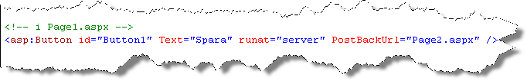
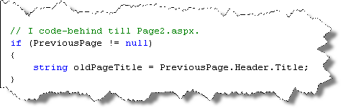
Cross-Page Posting
Det går att skapa en ”postback” till en annan sida än den som skapade sidan.
När den andra sidan stöter på PreviousPage skapar ASP.NET om hela den sidan men avbryter strax innan PreRender(). Vidare ignoreras alla Response.Write().
Page_Load, Page_Init och eventuella hanterarmetoder körs.

